Slide 1
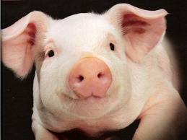
СКРИВАЛИЦА

Slide 2
Свет око нас
Тема: Домаће животиње

Slide 3
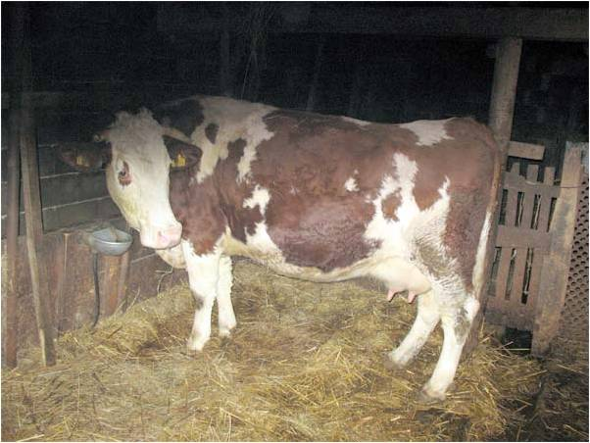
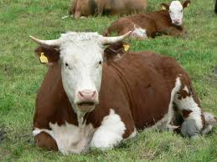
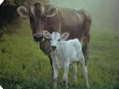
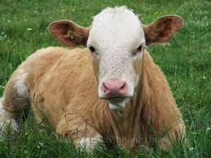
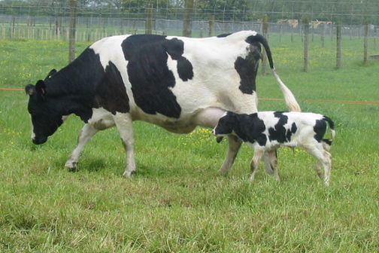
Крава
Крава спада у крупне домаће животиње.
Живи у штали, храни се травом.
Помаже човеку у обради земље и ношењу терета.Њено младунче је теле, а мужјак - бик.Корисна је јер даје млеко. Оглашава се мукањем.

Slide 4
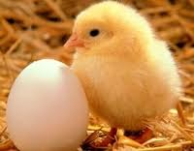
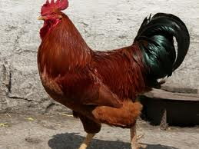
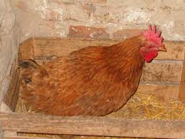
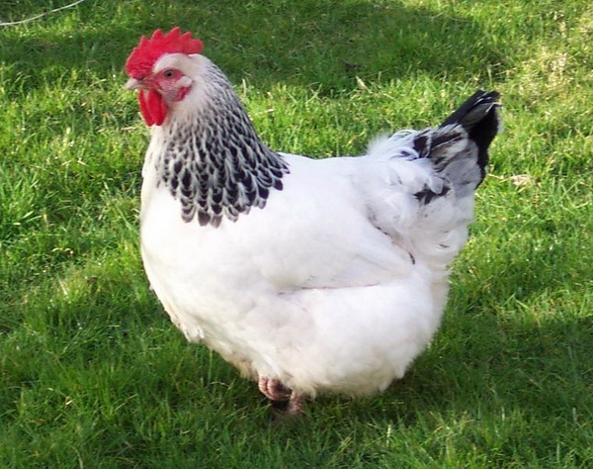
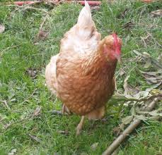
Кокошка
Кокошка спада у пернате домаће животиње.
Воли да кљуца здневље, траву, црвиће и да чепрка по земљи.
Корисна је јер носи јаја и гаји се због меса.
Младунче кокошке је пиле, а мужјак је петао. Кока се оглашава кокодакањем, а петао
кукурикањем.

Slide 5
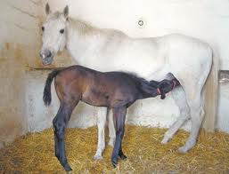
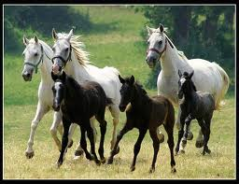
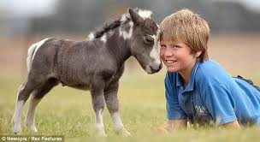
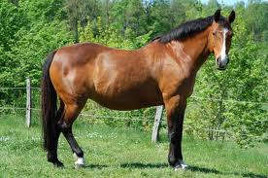
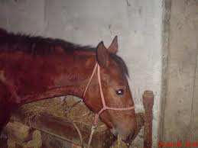
Коњ
Коњ живи у штали. Кожа му је прекривена длаком. На глави има гриву. Пасе траву, а воли и зоб и сено.
Мама је кобила, а младунче ждребе. Користи се за вучу, а и за јахање. Мали коњи се зову пони.
Оглашава се рзањем.

Slide 6
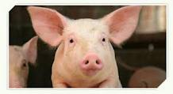
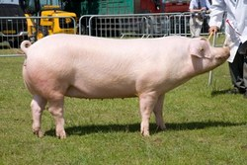
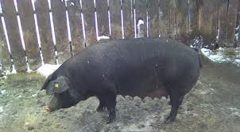
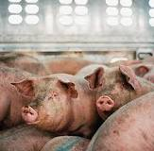
Свиња
Свиња је домаћа животиња која воли свашта да једе, зато кажемо да је сваштојед. Воли да рије и да се ваља по блату. Живи у свињцу.
Породицу чине мајка крмача, отац вепар и младунче прасе. Човек је гаји због меса. Оглашава се гроктањем.

Slide 7
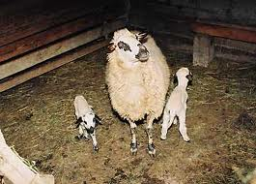
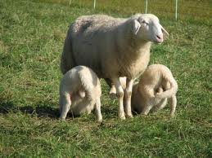
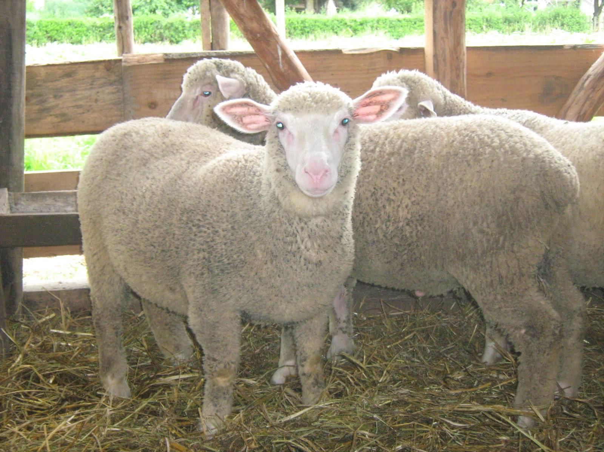
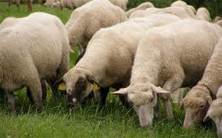
Овца
Овца живи у тору. Мама овца и тата ован, добију једно до два јагњета. Овце живе у тору, а хране се биљкама (воле да пасу траву и сено). Овца се оглашава блејањем. Гаји се због меса, млека и вуне.

Slide 8
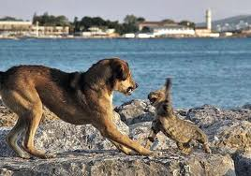
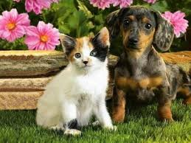
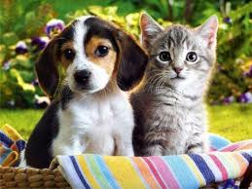
Пас и мачка
Пас и мачка спадају у кућне љубимце. Обично живе у непријатељству, али постоје и мачке које воле псе и обрнуто. Пас је веран човеков друг и добар чувар куће. Храни се месом и костима, а оглашава се лајањем. Мачка је корисна јер лови мишеве и друге ситне штеточине. Оглашава се мјаукањем.

Slide 9
Мали квиз знања о животињама
Младунче кобиле је:
а) јаре
б) ждребе
в) теле

Slide 10
Вуну добијамо од:
а) свиње
б) овце
в) папагаја

Slide 11
Крава се оглашава тако што:
а) пева
б) риче
в) муче

Slide 12
Шта не припада јеловнику пса:
а) јеж
б) коска
в) месо

Slide 13
Човек који лечи домаће
животиње зове се:
а) портир
б) ветеринар
в) лекар

Slide 14
У обору са свињама Милан је избројао 8 ушију.
Колико је у том обору свиња?
4

Slide 15

Препознај ме по оглашавању
Идемо даље

Slide 16







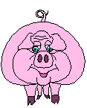


Поздрав домаћих животиња

Slide 17
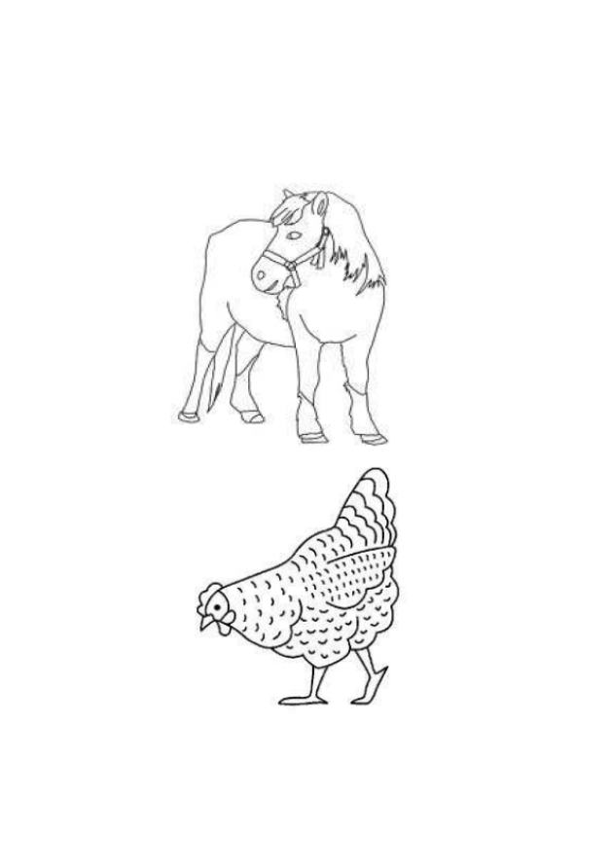
На крају обојимо животиње!
Кликом на сличицу добићемо материјал који ћемо одштампати и обојити!

Slide 18
1. задатак
Имам
четири ноге.
назад

Slide 19
2. задатак
Имам кратак
и увијен реп.
назад

Slide 20
3. задатак
Моја кожа може
бити црне, беле и
розе боје
назад

Slide 21
4. задатак
Волим свашта
да једем и
зову ме
сваштојед
назад

Slide 22
5. задатак
Помињу ме и
у бајци...
назад

Slide 23
6. задатак
Корисна сам
јер дајем маст.
назад

Slide 24
7. задатак
На ногама
су ми папци.
назад

Slide 25
8. задатак
Моје месо
је укусно.
назад

Slide 26
9. задатак
Неваља када
сам тринаесто...
назад

Slide 27
10. задатак
Мама ми је
крмача, а
ја сам...
назад

Slide 28
11. задатак
Мој тата
је вепар.
назад

Slide 29
12. задатак
Дајем чварке...
назад

